Slide 1
Методист по ИЗО и музыке
ФЕДОТОВА Катерина Николаевна

Slide 2



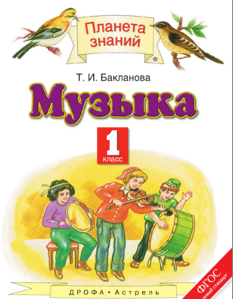


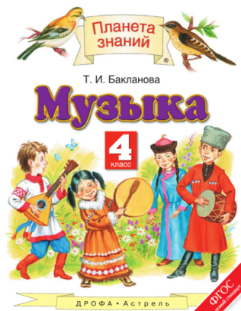

Slide 3
Нормативно-правовые документы
-Федеральный Закон от 29.12.2012 № 273-ФЗ «Об образовании в Российской Федерации». (статьи 18, 47)
-Приказ Министерства образования и науки Российской Федерации от 17.12.2010 № 1897 «Об утверждении федерального государственного образовательного стандарта основного общего образования».
-Приказ Минобрнауки России от 31.12.2015 № 1577 «О внесении изменений в федеральный государственный образовательный стандарт основного общего образования, утвержденный приказом Министерства образования и науки Российской Федерации от 17 декабря 2010 г. № 1897»
(зарегистрировано в Минюсте России 02.02.2016 № 40937)

Slide 4
















Состав УМК «МУЗЫКА», авторов
В.О. Усачевой, Л.В. Школяр
Авторские программы (1-4 класс) и (5-7 класс)
с приложениями на CD
Учебники с 1-7 класс в печатной и электронной форме
Рабочие тетради с 1 по 6 класс (Записная книжка юного музыканта)
Методическое пособие для учителя (для 1-4 классов и 5-7 классов)
Нотные хрестоматии
Фонохрестоматии (СD диски с репертуаром для каждого класса)

Slide 5
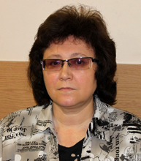
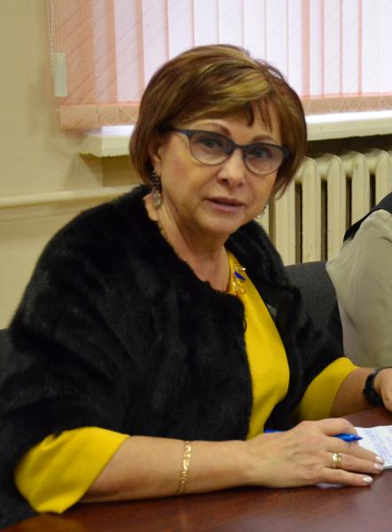
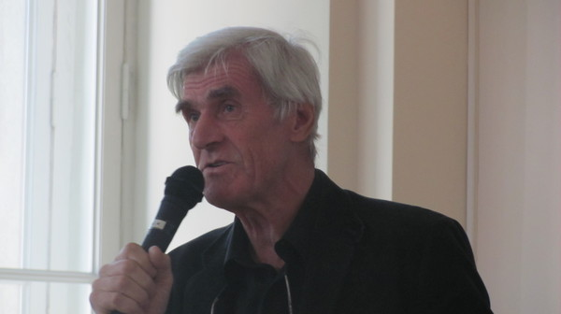
АВТОРСКИЙ КОЛЛЕКТИВ - УДОСТОЕН ПРЕМИИ ПРАВИТЕЛЬСТВА РОССИЙСКОЙ ФЕДЕРАЦИИ
В ОБЛАСТИ ОБРАЗОВАНИЯ 2005 г
Валерия Олеговна Усачева
кандидат педагогических наук, композитор, член Союза композиторов РФ, старший научный сотрудник ФГБНУ «ИХОиК РАО», редактор журнала «Учитель музыки».
Людмила Валентиновна Школяр
советник руководителя ФГБНУ «ИХОиК РАО»,
доктор педагогических наук, профессор, академик Российской академии образования, Председатель диссертационного совета Института, главный редактор электронного научного журнала "Педагогика искусства».
Владимир Александрович Школяр
ст. научный сотрудник ИХО РАО, кандидат педагогических наук.

Slide 6
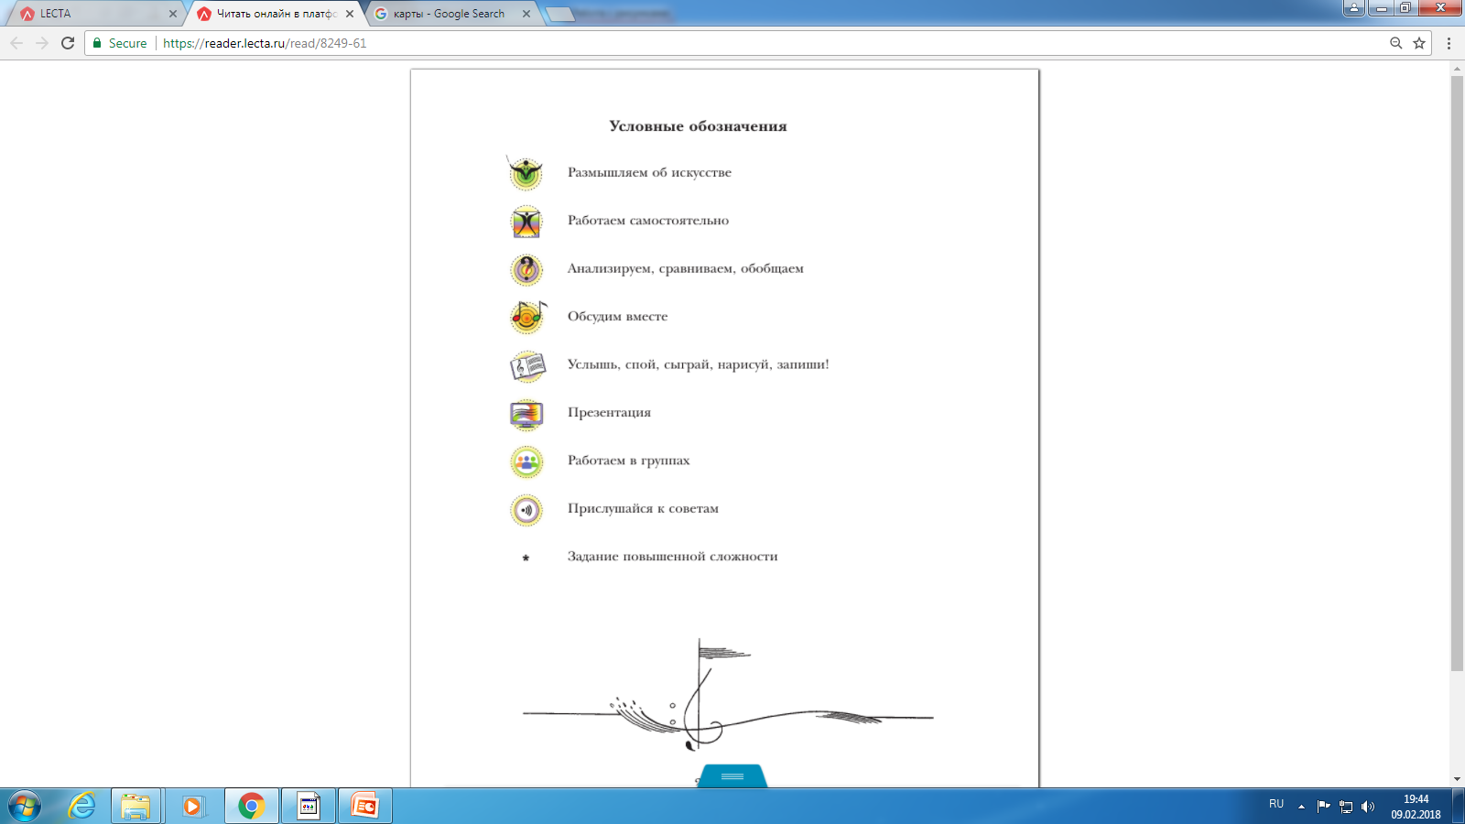
Какой урок музыки можно считать современным?
Сотворчество учителя и ученика (возможность быть субъектом), диалог
Формирование эмоционального интеллекта, наряду с метапредметными умениями
От межпредметных связей к интеграции
Опора в методике преподавания
на природу искусства, природу ребенка
и природу художественного творчества
Современные ИКТ технологии
Развитие музыкально-творческих способностей учащихся
Признаки современного урока музыки

Slide 7
Авторский подход к методике
музыкального образования
1. Музыка отражает жизнь на философском уровне.
2. Познание музыки- самостоятельная деятельность учащихся.
3. Деятельность педагога- методическое творчество в
организации исследовательской деятельности школьников.
Следующее отличие программы – «проблематизация содержания музыкального образования»
Весь материал, представленный в УМК:
музыкальный,
изобразительный,
литературный,
исторический
географический
выводит учащихся в проблемное поле культуры.

Slide 8
Критериальная основа
авторского выбора при создании
учебника по музыке
Учебник - как синтез символики,
активизирующий зрительные, слуховые
и пластические ощущения в совокупности,
побуждающий к образному мышлению
и чувствованию музыкой.
Возраст ребенка
Особенности
восприятия мира
ребенком
Символы в музыке-
символы в книге
Функция учебника - учить учиться у самого искусства, проникая в его духовное содержание.
Учебник в роли собеседника: давая больше простора для звучания самой музыки на уроке, сохраняет широкую эстетическую направленность занятий за счет привлечения художественно-графических, словесно-поэтических образов, которые своими средствами выявляют жизненное содержание искусства, его вечные темы: мир, человек, природа.
Символы в музыке символы в книге

Slide 9


МЕТОДОЛОГИЧЕСКАЯ
ОСНОВА УМК «МУЗЫКА»
оптимально и целостно реализует идею преподавания музыки в школе сообразно
природе искусства,
природе ребенка
и природе художественного творчества.
Содержание
Методических рекомендаций
для 2 класса
Примерные поурочные разработки
1 четверть. Вступление
2 четверть. Завязка. Развитие
3 четверть. Кульминация
4 четверть. Развязка

Slide 10

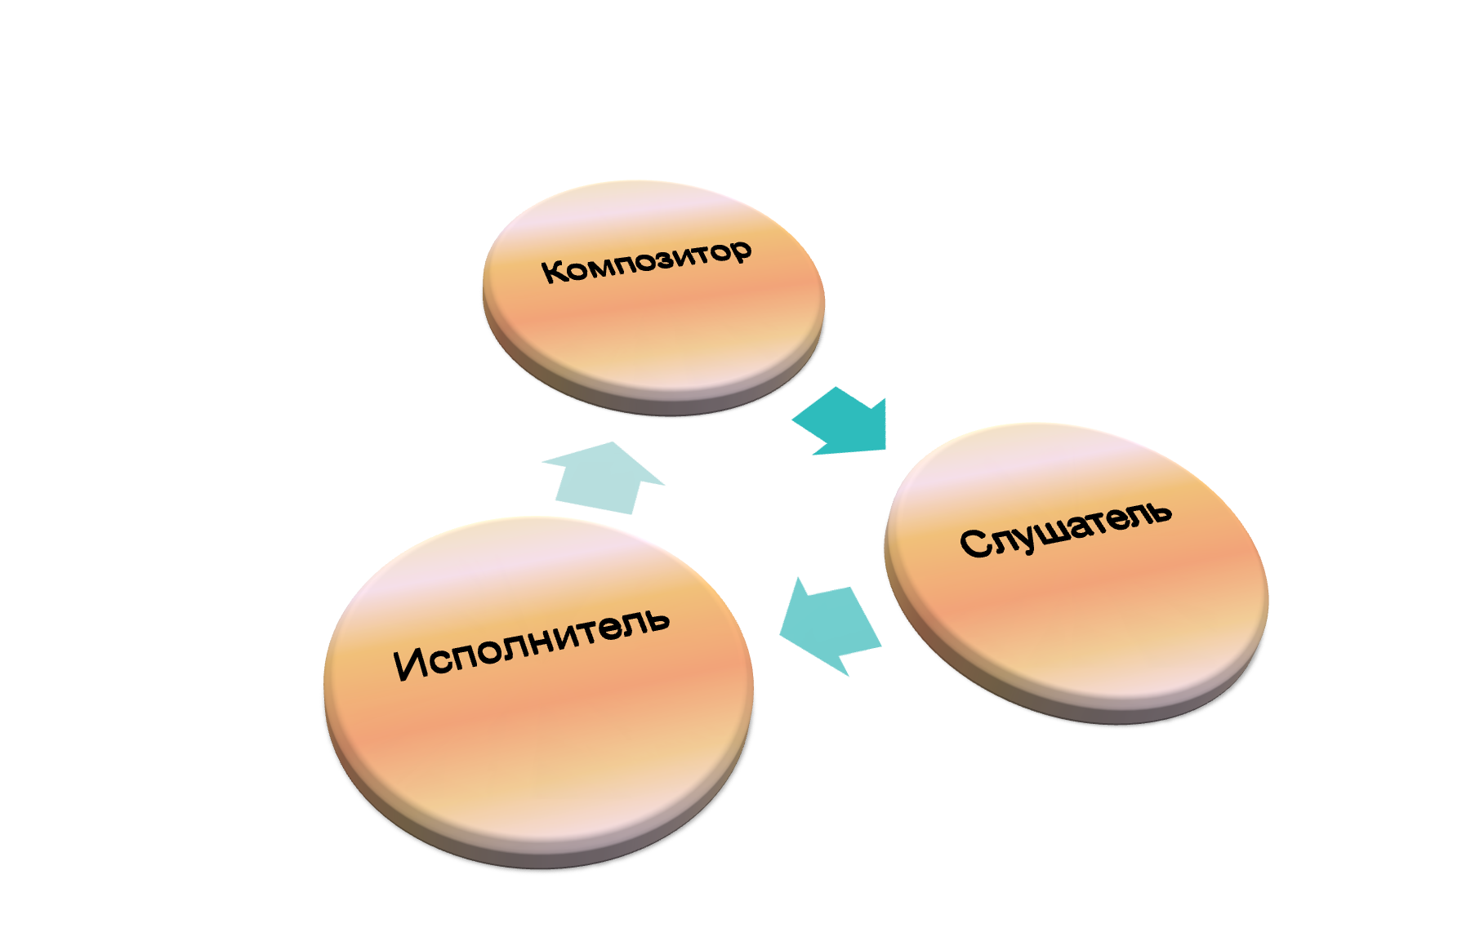

Slide 11

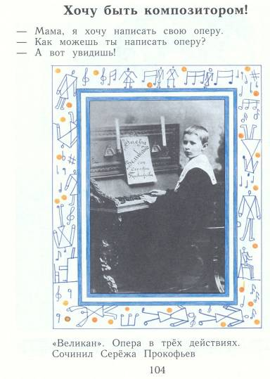
Детские портреты композиторов в учебнике – как Вы думаете, с какой целью они даны?

Slide 12
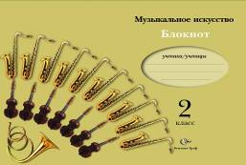
  РАБОЧАЯ ТЕТРАДЬ
(БЛОКНОТ)
Задумана как вспомогательное учебнику пособие.
Основное назначение –
реализовать внутреннее
слышание музыки
письменным образом.
Страницы - поле деятельности
для свободного
творческого развития
(сочинения музыки стихов,
рисования).

Slide 13
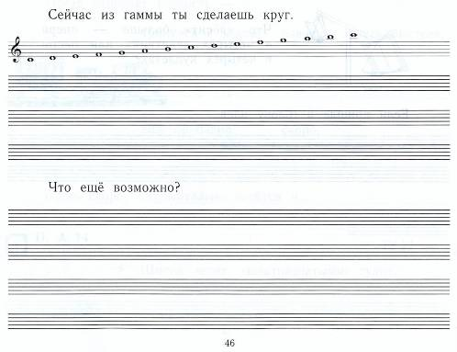
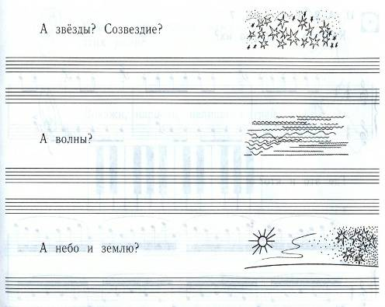

На таких страницах дети впервые фиксируют свои впечатления и знания. Они имеют возможность отрефлексировать сам процесс рождения музыкальных знаков.
Notes:
Не следует принимать это приложение к учебнику за учебные прописи, с которыми имеют дело школьники на первых порах обучения. Недаром первое упоминание о блокноте появляется на тех страницах учебника, где речь идет о записной книжке композитора П.И. Чайковского, который часто обдумывал свои музыкальные идеи во время прогулок.
13

Slide 14
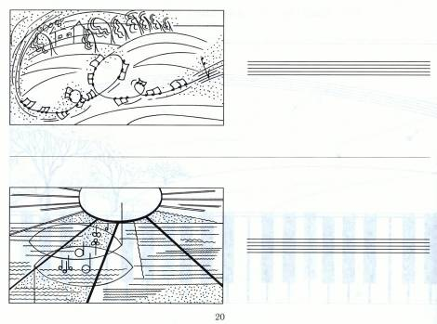
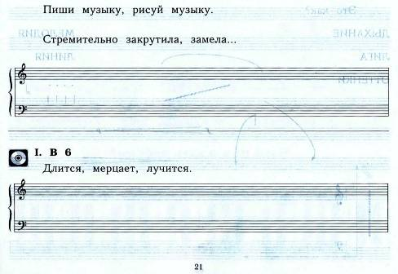
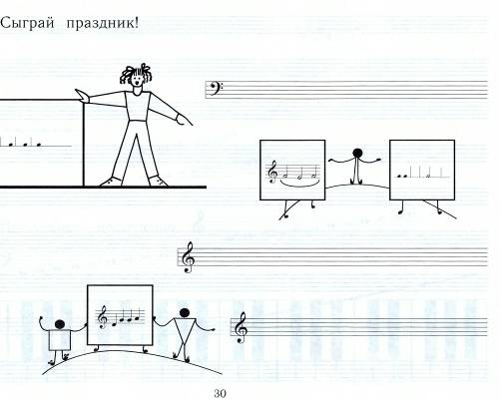
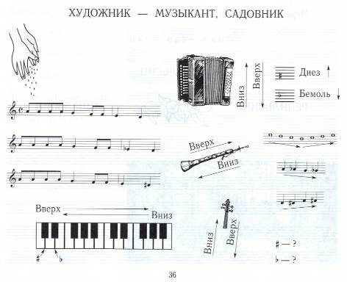
Notes:
Не следует принимать это приложение к учебнику за учебные прописи, с которыми имеют дело школьники на первых порах обучения. Недаром первое упоминание о блокноте появляется на тех страницах учебника, где речь идет о записной книжке композитора П.И. Чайковского, который часто обдумывал свои музыкальные идеи во время прогулок.
14

Slide 15

Оценка достижения
планируемых результатов
в начальной школе
ВАРИАНТЫ ЗАДАНИЙ
Придумать, сочинить музыкальные интонации, выражающие различные эмоциональные состояния человека (восторг, радость, гнев, печаль и др.) или изображающие какие-либо явления жизни (весенняя капель, шум ветра) и показать их графически (в виде штрихов, линий).

Slide 16
Методы, используемые в работе
по данной программе
Моделирование
художественно-творческого
процесса (Л.В. Школяр)
«Сочинение сочиненного»
и импровизация музыки
(В.О. Усачева)
Содержательный анализ
музыки (В.А. Школяр).

Slide 17



Центральные проблемы каждого года обучения в начальной школе
ОБОБЩЕННЫЙ ОБРАЗ МУЗЫКИ
«КАК ЖИВЕТ МУЗЫКА»
ОТРАЖЕНИЕ ИСТОРИИ
И ДУШИ НАРОДА
В МУЗЫКЕ РОССИИ
МУЗЫКАЛЬНАЯ ПАРТИТУРА МИРА: ГОЛОС РОССИИ
И СОБСТВЕННЫЙ ГОЛОС

Slide 18

Идея первого года обучения -
дать обобщенный образ музыки.
Большое место занимают опыты детского творчества: «омузыкаливание» загадок и пословиц, свободное музицирование на детских музыкальных инструментах, разыгрывание песен, народные музыкальные игры и т. д.
В основе технологии работы с первоклассниками лежит перевод элементарных игровых действий в сферу художественной игры. Вместе с тем такой
путь облегчает вхождение детей в
проблематику искусства, что становится
новым уровнем в систематическом освоении мировой музыкальной культуры.

Slide 19

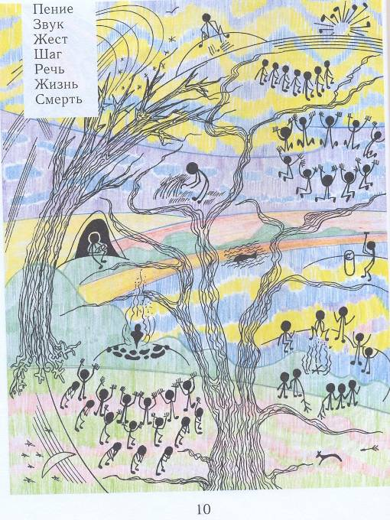
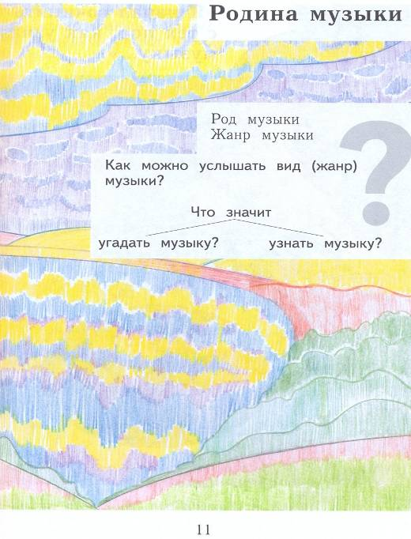
1 класс
1 четверть
Notes:
19

Slide 20
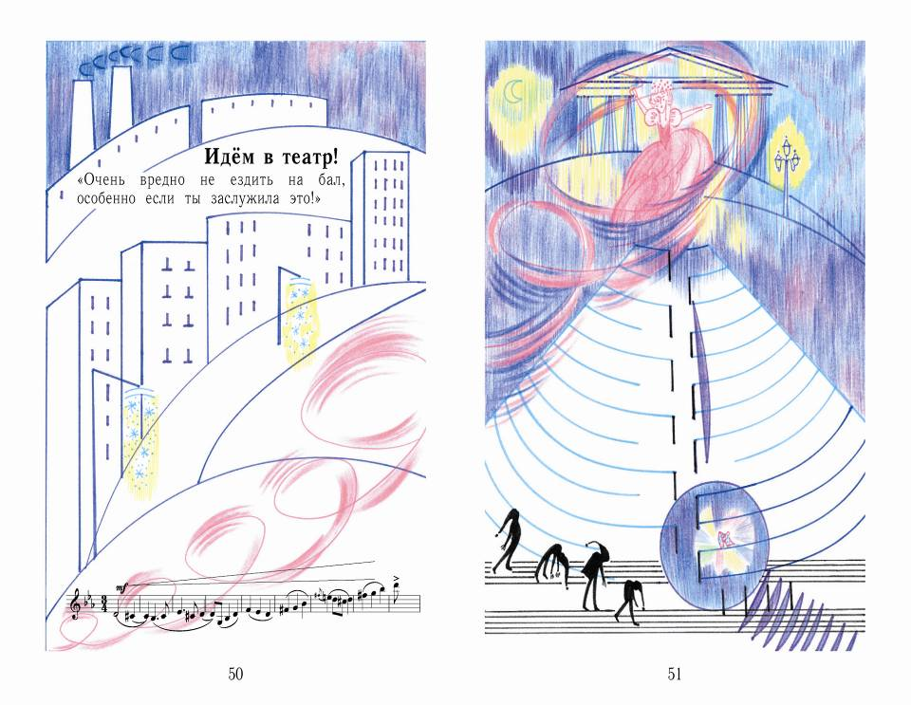
1 класс
Notes:
Не следует принимать это приложение к учебнику за учебные прописи, с которыми имеют дело школьники на первых порах обучения. Недаром первое упоминание о блокноте появляется на тех страницах учебника, где речь идет о записной книжке композитора П.И. Чайковского, который часто обдумывал свои музыкальные идеи во время прогулок.
20

Slide 21

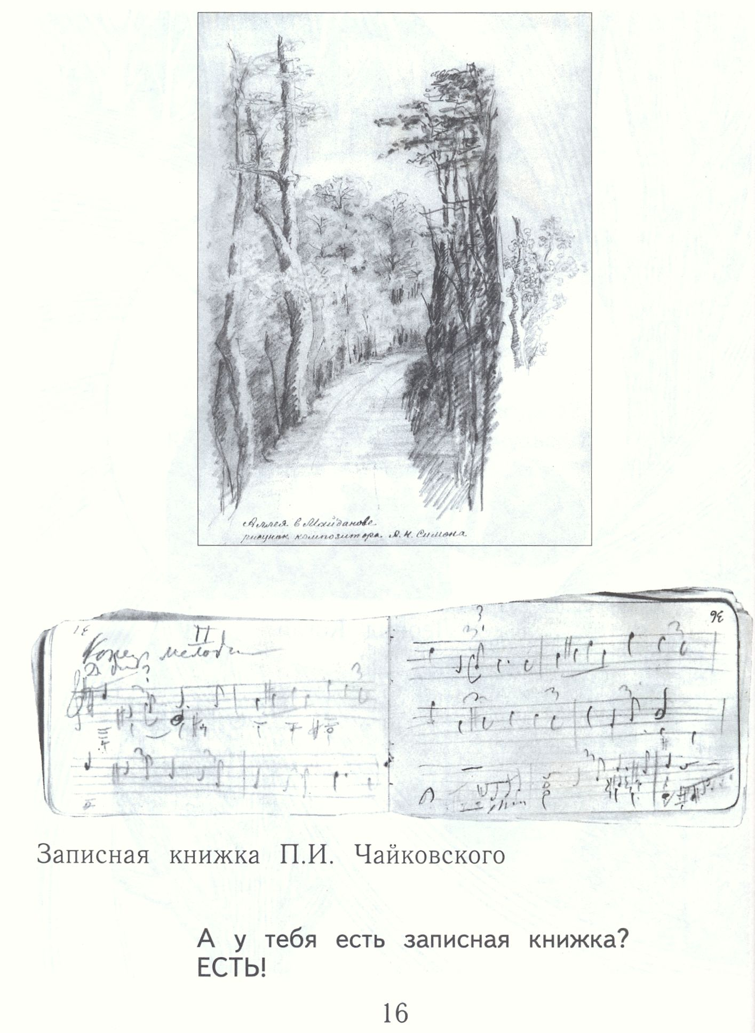
1 класс
1 четверть
Notes:
21

Slide 22

Идея второго года обучения выражается в формулировке «как живет музыка».
Музыка есть живой организм: она рождается, видоизменяется, вступает во взаимоотношения с жизнью и другими видами искусства.
Notes:
22

Slide 23
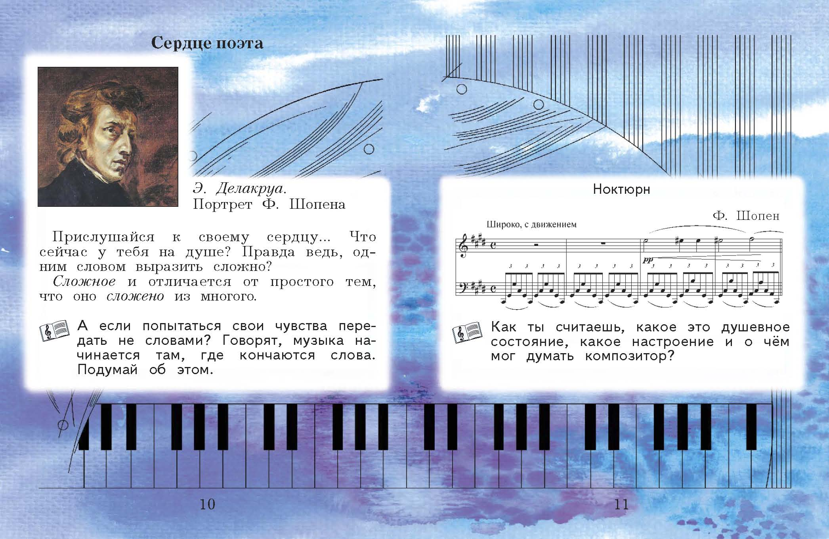
2 класс

Slide 24
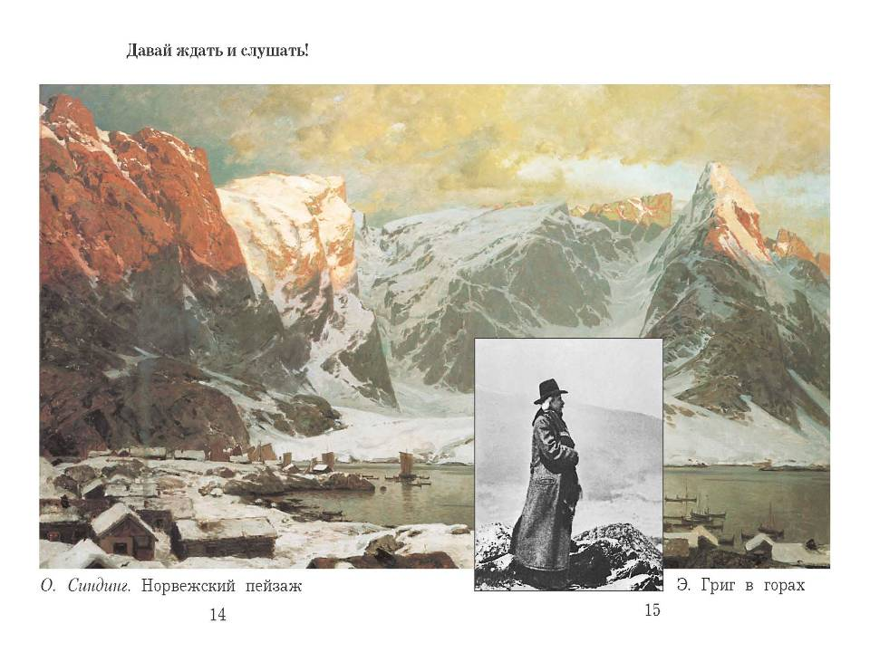
2 класс
Notes:
24

Slide 25



Основная идея содержания третьего года обучения — отражение истории и души народа в музыке России.
Учитель в каждом регионе страны
начнет занятия с музыки, бытующей
в данной местности, с национальной музыки, постепенно охватывая ближнее
и дальнее зарубежье и показывая, как музыка исторически становилась универсальным средством общения, передачи духовных ценностей.

Slide 26
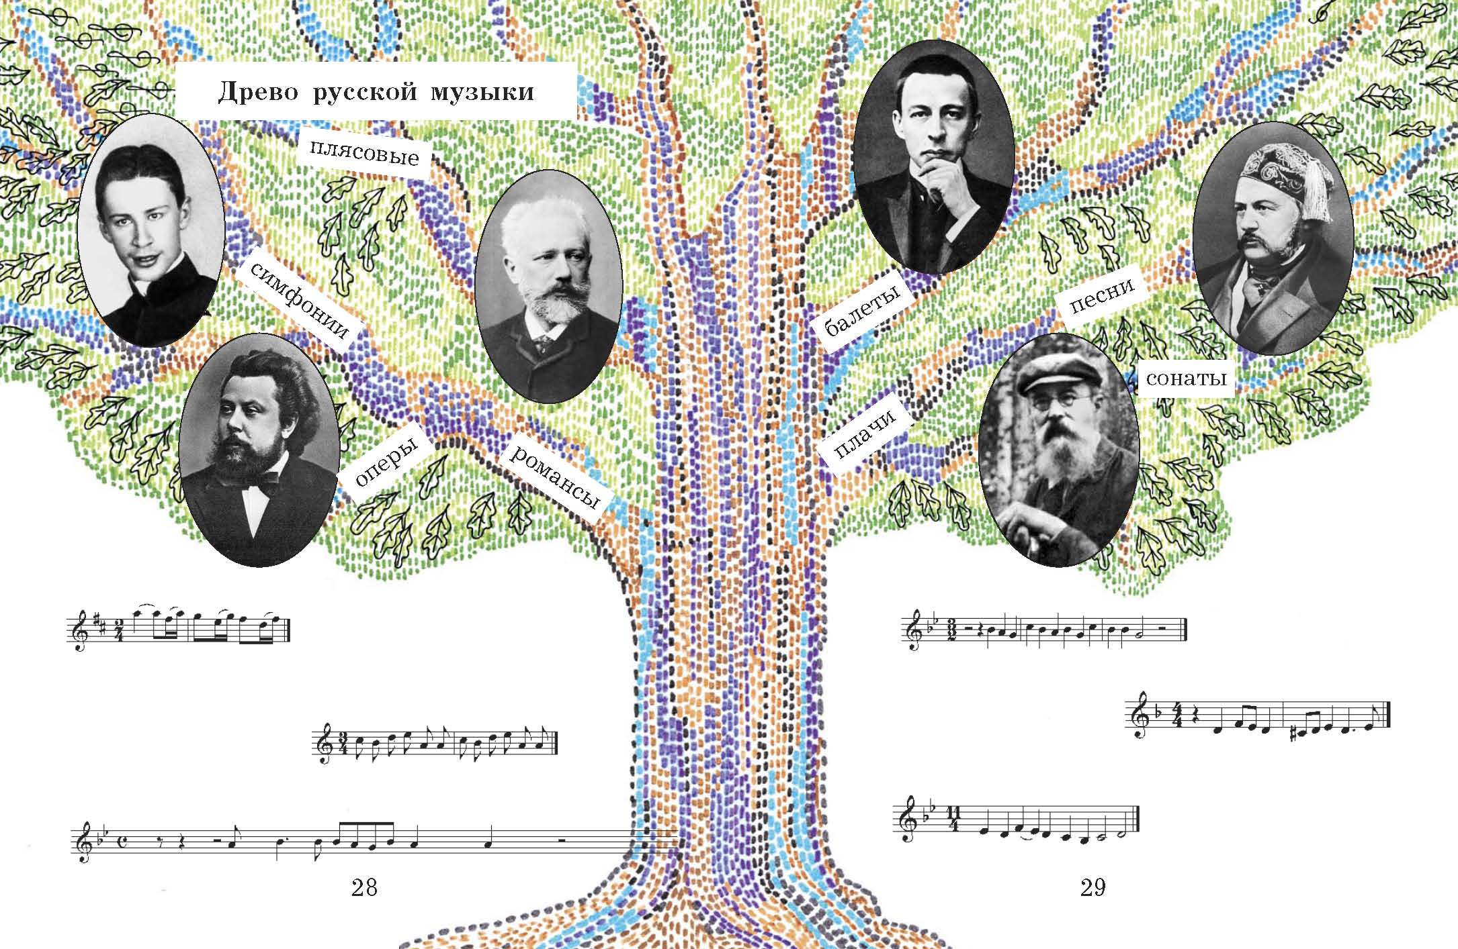

3 класс

Slide 27

Основная идея содержания четвертого года обучения — развернуть перед выпускниками начальной школы музыкальную партитуру мира, услышать в ней голос России и свой собственный голос.
В рамках этой идеи исследуется взаимодействие русской музыки и
музыки ближнего зарубежья с мировой музыкальной культурой.
Здесь две стороны проблемы:
чему и как русская музыка «училась»
у музыки других стран; чему и как она «учила» зарубежную музыку.
Notes:
27

Slide 28

4 класс

Slide 29

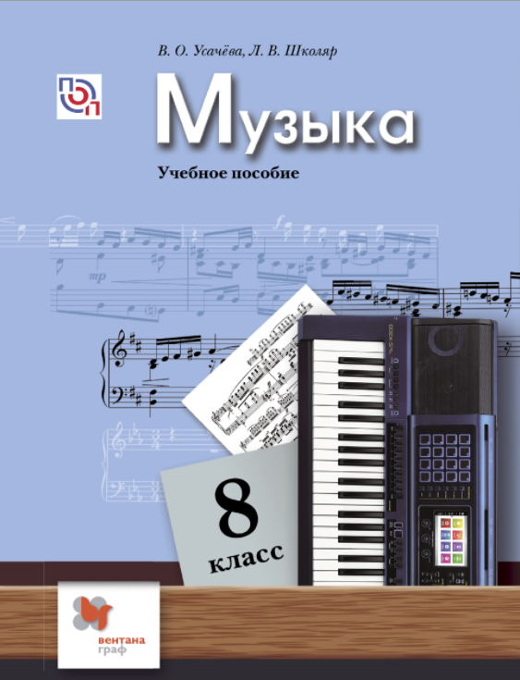


Центральные проблемы каждого года обучения в основной школе
НА ПЕРЕКРЕСТКЕ ИСКУССТВ-
ХУДОЖЕСТВЕННОЕ ПОЗНАНИЕ МИРА
МУЗЫКАЛЬНЫЙ ОБРАЗ
И МУЗЫКАЛЬНАЯ
ДРАМАТУРГИЯ
МУЗЫКАЛЬНАЯ КУЛЬТУРА
КАК ЧАСТЬ
ДУХОВНОЙ КУЛЬТУРЫ ЧЕЛОВЕКА
МУЗЫКА.
ВРЕМЯ.
СОБЫТИЯ.

Slide 30
СОДЕРЖАНИЕ КУРСА МУЗЫКИ 5-8 КЛАСС
5 КЛАСС- 35 ч На перекрестке искусств- художественное познание мира | 6 КЛАСС- 35 ч. Музыкальная культура как часть духовной культуры человека | 7 КЛАСС -35 ч. Музыкальный образ и музыкальная драматургия | 8 КЛАСС -35 ч. Музыка. Время. События.
ИСКУССТВО СЛЫШАТЬ, ИСКУССТВО ВИДЕТЬ – 6ч | МУЗЫКА В ЖИЗНИ, ЖИЗНЬ В МУЗЫКЕ – 6ч | ЗАКОНЫ ЖИЗНИ-ЗАКОНЫ МУЗЫКИ -6ч | НАШИ ВЕЛИКИЕ СОВРЕМЕННИКИ- 12ч
ИСТОКИ ТВОРЧЕСТВА- 8 ч | ВОСПРИЯТИЕ МУЗЫКИ КАК УМЕНИЕ СЛЫШАТЬ МУЗЫКУ И РАЗМЫШЛЯТЬ О НЕЙ -14ч | ОПЕРНАЯ ДРАМАТУРГИЯ КАК СИНТЕТИЧЕСКОЕ ДЕЙСТВИЕ- 17 ч | СТИЛЬ — ЭТО ЧЕЛОВЕК-8ч
ОБРАЗНЫЙ ЯЗЫК ИСКУССТВА - 9ч | ЗАКОНЫ ХУДОЖЕСТВЕННОГО ТВОРЧЕСТВА-15 ч | КОМПОЗИТОР И ВРЕМЯ – 12 ч | В ПОИСКАХ НОВЫХ ЗВУКОВ- 4ч
ПУТЬ К СЛУШАТЕЛЮ, ЧИТЕТЕЛЮ, ЗРИТЕЛЮ-12ч |  |  | HOMO CANTOR — ЧЕЛОВЕК ПОЮЩИЙ -2ч
 |  |  | МУЗЫКАЛЬНОЕ ИСКУССТВО КАК ИСКРЕННЯЯ РЕЧЬ, ОБРАЩЁННАЯ К ЛЮДЯМ (9 Ч)

Slide 31
Все художественно-информационное пространство учебника организовано в соответствии с главной идеей курса – развитие художественного мышления.
На страницах учебника пятиклассники встретятся
с условными обозначениями, дифференцирующими
вопросы и задания на 5 групп:
вопросы и задания, заставляющие подростков взглянуть в себя, осознать свою причастность к музыке, литературе, изобразительному искусству и культуре своего народа; поразмышлять над своими поступками, развить в себе положительные качества, помогающие стать достойным членом общества.
задания, позволяющие организовать самостоятельную деятельность, управлять ею на всех этапах от постановки цели до получения конечного результата.
вопросы и задания, направленные на работу с различными видами источников информации.
Вопросы и задания под рубрикой «Обсудим вместе», позволяющие вести диалог с окружающими: одноклассниками, учителями, родителями и высказывать свою позицию.
задания: услышь, сыграй, нарисуй.
Личностные УУД
Регулятивные УУД
Информационные УУД
Коммуникативные УУД
Предметные результаты

Slide 32
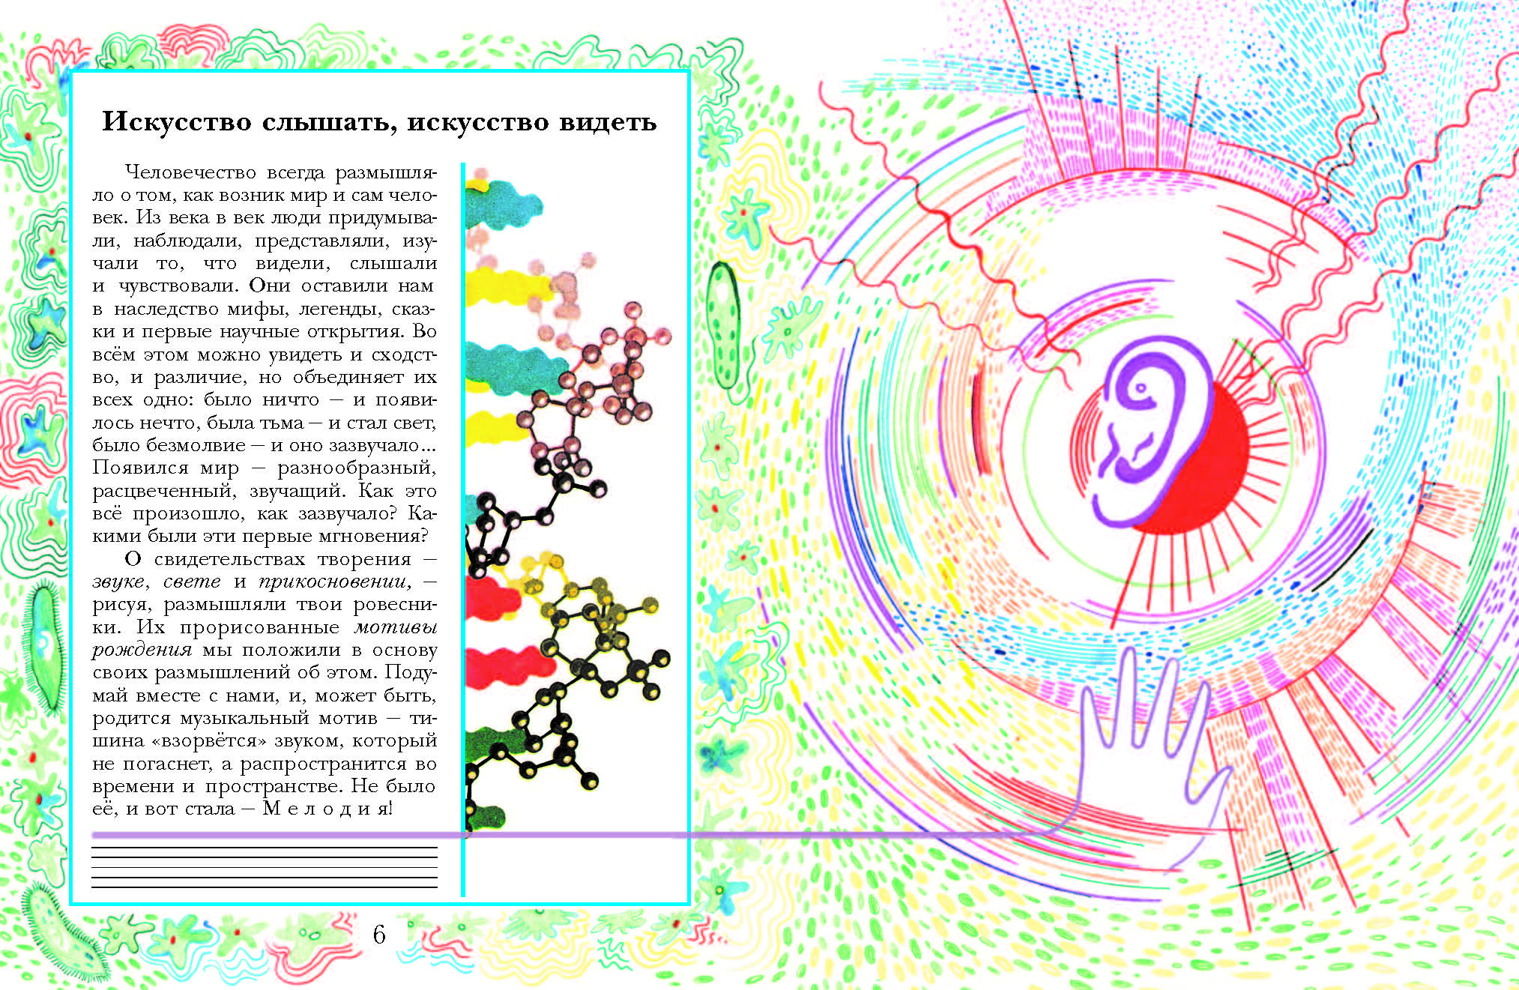
Особенности авторского подхода к содержанию учебника
Особая синкретичная подача материала, где важны и поля и фон и все изобразительные смысловые компоненты и детали.
Разговор о музыке начинается с того, что не видится глазами, но целостный смысл чего необходимо вскрывать: начало творения мира, создание человека с его свойствами постигать этот мир и исследовать самого себя.
Таким образом, музыкальное пространство учебника- монолог-размышление, который диктует свою форму и она должна быть достаточно свободна.
НА ПЕРЕКРЕСТКЕ ИСКУССТВ-
ХУДОЖЕСТВЕННОЕ ПОЗНАНИЕ МИРА

Slide 33
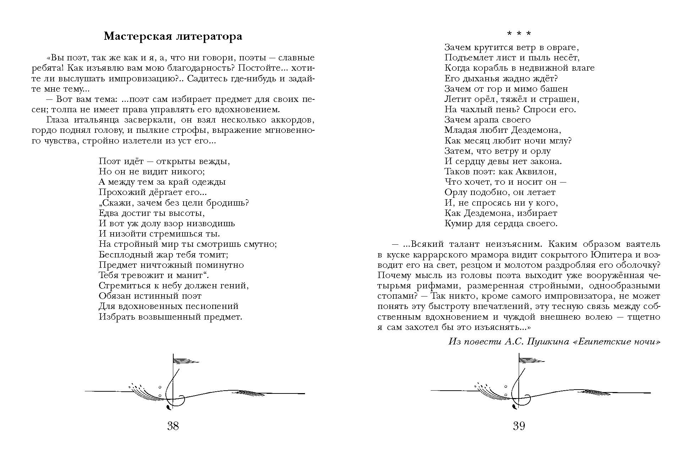

Notes:
33
39=5-10

Slide 34
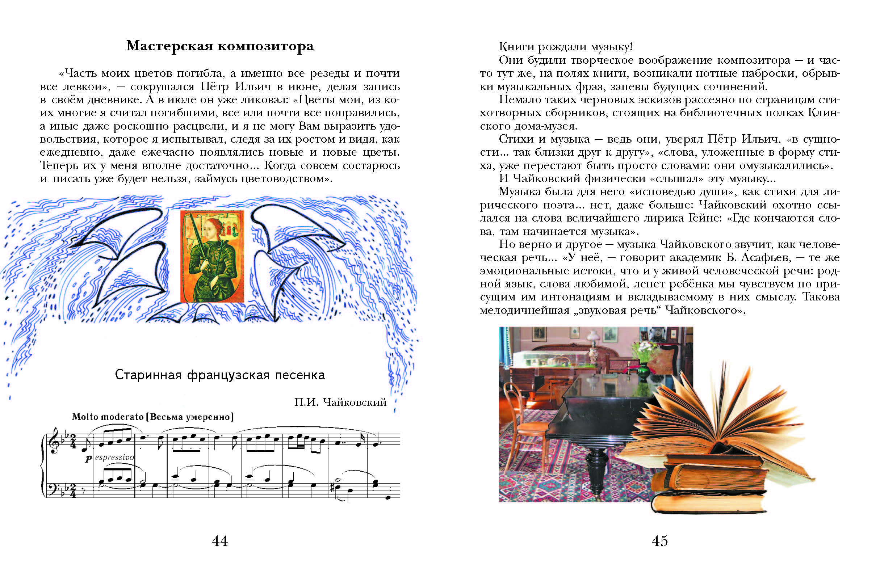
Notes:
34
39=5-10

Slide 35
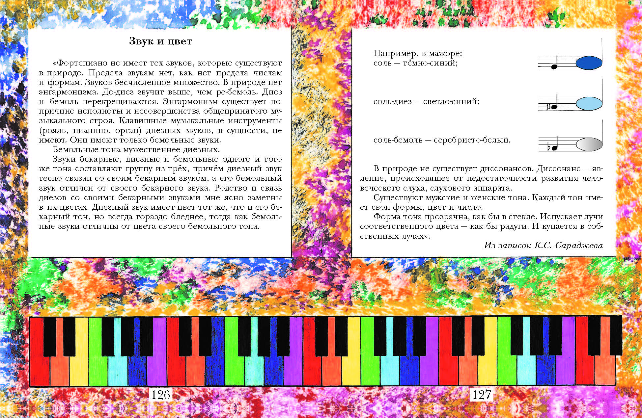
Notes:
35
39=5-10

Slide 36

Особенности авторского подхода к содержанию учебника
В содержании учебника
2 раздела:
«Музыка в жизни, жизнь в музыке- как это услышать?»
«Каждая встреча с музыкой- повод к размышлениям о жизни»
МУЗЫКАЛЬНАЯ КУЛЬТУРА
КАК ЧАСТЬ
ДУХОВНОЙ КУЛЬТУРЫ ЧЕЛОВЕКА
В учебнике представлено 6 рубрик:
размышляем об искусстве,
работаем самостоятельно,
анализируем, сравниваем, обобщаем,
обсудим вместе,
услышь, сыграй, нарисуй, запиши!
презентация.
Выполнение заданий можно считать своеобразной исследовательской работой в ходе, которой формируются УУД:
Пример задания:
выберите из множества композиторов, перечисленных на стр.6 учебника, одного из тех, кто еще неизвестен вам и попробуйте самостоятельно познакомиться с его жизненным и творческим путем: почитайте биографию, послушайте наиболее значительные произведения и составьте свое впечатление об этом.

Slide 37

Особенности авторского подхода к содержанию учебника
Соседство этих двух личностей дает нам толчок к пониманию того, как может из двух контрастных взглядов, двух мировоззрений родиться единый восхищенный взгляд на жизнь, мир, и возможность немного понять и почувствовать духовные миры самих композиторов.
В такой же логике появляются фигуры:
И.С. Бах- И.Ф.Стравинский
Н.Я.Мясковский –С.С.Прокофьев
А.Н.Скрябин - С.С.Рахманинов
Учебник содержит 6 разделов:
По законам жизни. По законам искусства
Два взгляда на мир: Г.Малер, Ф.Й. Гайдн
Композитор и время
Революция
У истоков хора
Биографическая энциклопедия
МУЗЫКАЛЬНЫЙ ОБРАЗ
И МУЗЫКАЛЬНАЯ
ДРАМАТУРГИЯ
Страницы учебника помогают постепенно подвести учеников
к понятию «опера». Главное при этом размышления учеников с учителем на уроке.
Композиция, образ сцены, действия, представленные на страницах учебника- это определенным образом скомпонованный материал.
Последняя глава учебника представлена биографической композицией.

Slide 38










УМК «МУЗЫКА»
Авторы: В.В. Алеев, Т.И. Науменко, Т.Н. Кичак
УМК по музыке включает:
Рабочие программы (1-4 кл, 5-9 кл)
Учебники с 1-9 класс
ЭФУ
Рабочие тетради с 1 по 7 класс
Методические пособия (с 5 по 9 кл)
Нотные приложения
Дневник музыкальных наблюдений
Аудиоприложение

Slide 39
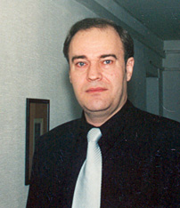
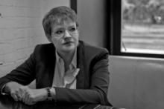
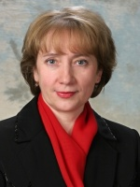
Авторский коллектив линии УМК «Музыка» 1–9 классы
Виталий Владимирович Алеев –
кандидат искусствоведения, профессор, зав. кафедрой педагогики и методики РАМ им. Гнесиных
Татьяна Ивановна Науменко -
доктор искусствоведения, профессор, зав. кафедрой теории музыки РАМ им. Гнесиных,
член союза композиторов РФ.
Татьяна Николаевна Кичак –
кандидат педагогических наук, учитель музыки и МХК высшей категории. Почетный работник общего образования РФ. Лауреат конкурса «Грант Москвы» в области наук и технологий в сфере образования 2004 и 2006гг., победитель окружного этапа конкурса «Учитель года Москвы – 2004».

Slide 40

Авторский подход к методике
музыкального образования В.В. Алеева, Т.И. Науменко, Т.Н. Кичак
Программа опирается на позитивные традиции в области
музыкально-эстетического развития школьников,
сложившиеся в отечественной педагогике.
В основу УМК положена единая концепция
музыкально-эстетического воспитания школьников.
Данный курс отличает широкая интегративная основа,
патриотическая направленность,
учет возрастных особенностей учеников.
Отличительные особенности программы:
взгляд на музыку не только с точки зрения ее эстетической ценности, но и с позиции ее универсального значения в мире, когда музыка раскрывается во всем богатстве своих граней, врастающих в различные сферы бытия, —природу, обычаи, верования, человеческие отношения, фантазии, чувства;
системное погружении в проблематику музыкального содержания;
рассмотрение музыкального искусства с точки зрения стилевого подхода, применяемого с учетом научных достижений в области эстетики, литературоведения, музыкознания;
углубление идеи музыкального образования при помощи учебника (≪Книга открывает мир≫);
обновленный музыкальный материал, а также введение параллельного и методически целесообразного литературного и изобразительного рядов.

Slide 41
Авторский подход к методике
музыкального образования В.В. Алеева, Т.И. Науменко, Т.Н. Кичак
Основная методологическая характеристика программы- комплексность
Метод междисциплинарных взаимодействий
Стилевой подход
Системный подход
Метод проблемного обучения
Программа нацелена на углубление идеи взаимодействий музыки с
жизнью
природой
психологией музыкального восприятия
изобразительным искусством,
литературой и русским языком
историей
МХК.

Slide 42
ОСОБЕННОСТИ ЛИНИИ ДЛЯ НАЧАЛЬНОЙ ШКОЛЫ
метод
«шаг за шагом»
Многократный повторения тем на разных этапах, в разных классах на более обогащенном смысловом уровне
сквозное
развитие
Непрерывное развитие тем внутри каждого класса
Курс имеет трехуровневую иерархическую структуру
принцип систематичности и последовательности
«развития по спирали»
Концептуальный уровень – отражен в названиях тем каждого года обучения
Переходный уровень –тематические блоки (прохождение тем последовательно
и в системе
Практический уровень отражен в поурочном планировании

Slide 43



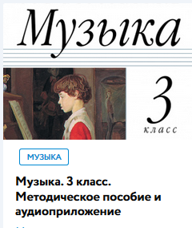
ОСОБЕННОСТИ ЛИНИИ ДЛЯ НАЧАЛЬНОЙ ШКОЛЫ
«Музыка, музыка всюду нам слышна...».
Ученики получают представление о связи музыки с природой,
обычаями, праздниками,
человеческими фантазиями, чувствами
«Музыкальная прогулка»
проводятся параллели с живописью и поэзией, дается информация
о музыкально-театральных
жанрах, инструментах, основах нотной грамоты
«О чем рассказывает музыка»
акцент сделан на исторической и патриотической темах
в произведениях композиторов, на
духовной музыке
«Музыкальное путешествие»
происходит знакомство с музыкальной культурой России, стран ближнего и дальнего зарубежья.

Slide 44



ОСОБЕННОСТИ ЛИНИИ
Музыка и другие виды искусства
В чем сила музыки
Содержание и форма в музыке
Традиция и современность в музыке
Музыка как часть духовной культуры

Slide 45
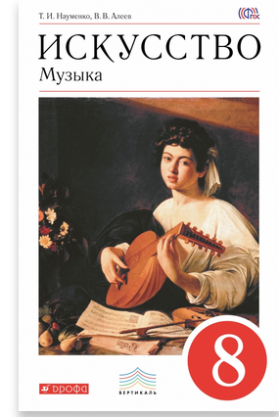
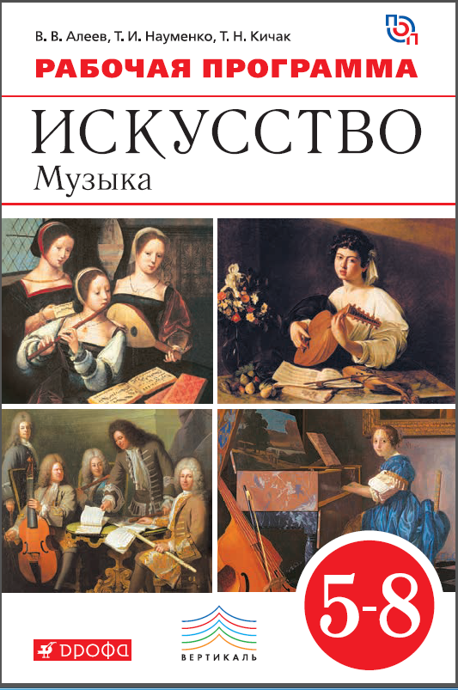
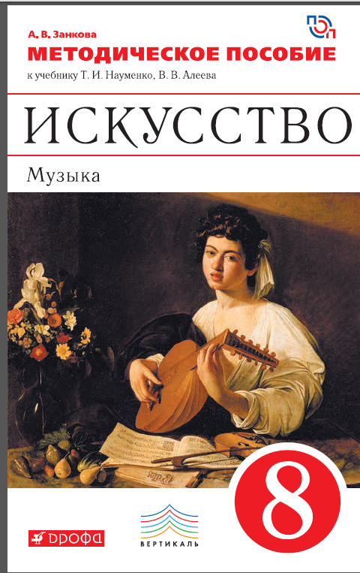

Slide 46
ОСОБЕННОСТИ ЛИНИИ
Информация в учебнике представлена в виде своеобразного диалога между учеником и автором, в котором автор предлагает обратить внимание, выделить для себя, совместно сделать вывод или поразмышлять на ту или иную тему. Учебник сопровождает ученика в его открытиях
Темы раскрываются через обращение к личностному восприятию проблемы, обращение к литературным/живописным примерам
Каждая тема содержит проблемный вопрос, который должен быть решен каждым Учеником для себя
Учимся размышлять и воспринимать музыку через призму своего внутреннего мира
Задания, предполагающие диалог со сверстниками, учителем и самим собой

Slide 47
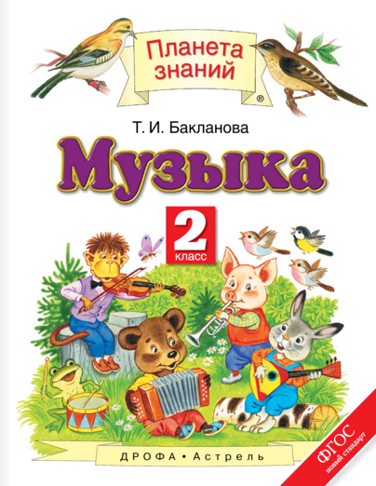
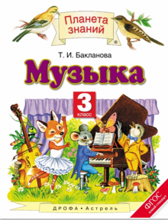
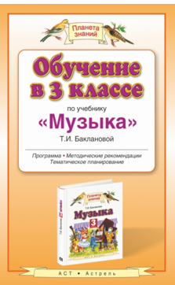
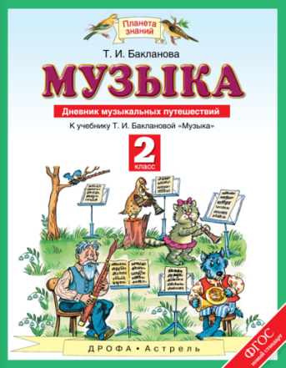
Состав УМК по музыке «ПЛАНЕТА ЗНАНИЙ»,
Автор Татьяна Ивановна Бакланова
СОСТАВ УМК
Учебник
ЭФУ
Дневник музыкальных путешествий
Программа
Методическое пособие

Slide 48
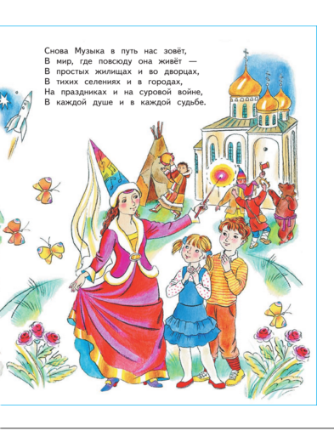
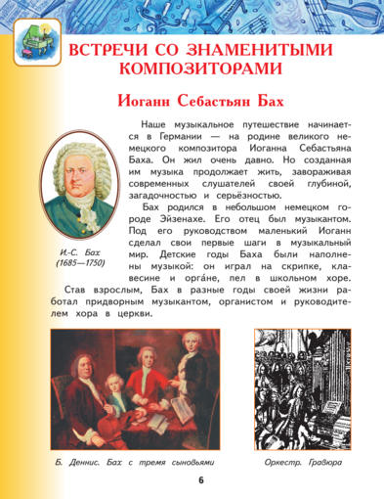

Slide 49
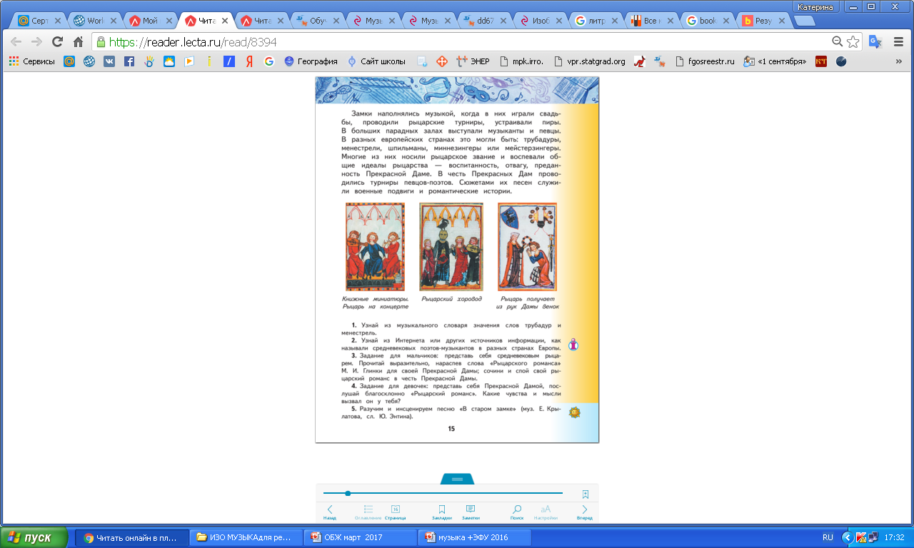
Творческие задания

Slide 50
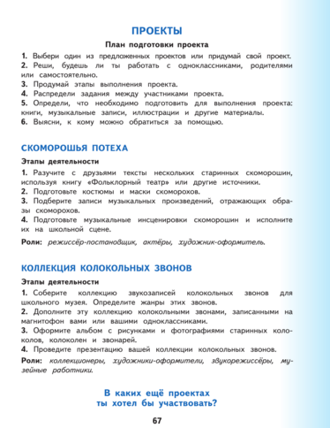
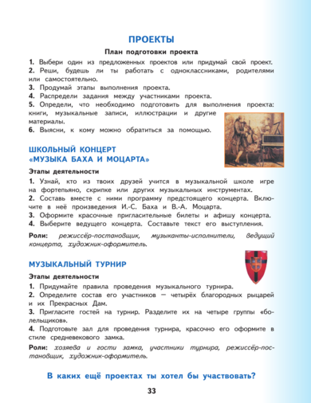
Проектная деятельность

Slide 51
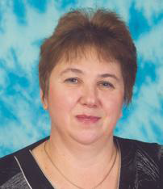
Автор линии УМК «ИСКУССТВО»
Галина Ивановна Данилова - к. п. н.,
Заслуженный учитель Российской Федерации, долгое время работала в школе №1692 Зеленоградского административного округа г. Москвы учителем русского языка, литературы и мировой художественной культуры, победитель конкурса лучших учителей России в рамках Национального приоритетного проекта «Образование»
Особенности авторской концепции
принцип непрерывности и преемственности;
принцип интеграции;
принцип вариативности;
принцип дифференциации и индивидуализации.
УМК «Искусство» – инструмент организации Вашей работы по воспитанию и развитию художественного вкуса учащихся, их интеллектуальной и эмоциональной сферы, творческого потенциала, способностей оценивать окружающий мир по законам
красоты.

Slide 52






СОСТАВ УМК «ИСКУССТВО» В СИСТЕМЕ УЧЕБНИКОВ «ВЕРТИКАЛЬ»
Состав УМК:
РАБОЧИЕ ПРОГРАММЫ (5-11 кл)
УЧЕБНИК (5-11 КЛ)
ЭЛЕКТРОННАЯ ФОРМА УЧЕБНИКА
МЕТОДИЧЕСКОЕ ПОСОБИЕ
РАБОЧАЯ ТЕТРАДЬ
методическое пособие для учителя (поурочное планирование и сценарий современного урока), рабочие тетради 7, 8, 9 классы.

Slide 53







Структура курса «ИСКУССТВО» охватывает все исторические периоды
5 класс. «Вечные образы искусства. Мифология».
Наиболее известные сюжеты античной и славянской мифологии рассматриваются в различных видах искусства и в различных интерпретациях, не утратившие актуальность и нравственную значимость и в наше время
6 класс. «Библейские сюжеты и образы». Библейские образы и сюжеты изучаются в произведениях различных видов искусства в тесной связи с современностью.
7 класс. «Мир и Человек в искусстве».
Своеобразие художественных традиций народов мира.
8 класс. «Виды искусства».
Определение роли и места искусства в жизни человека
и общества, изучении видов искусства.
9 класс. «Содружество искусств».
Специфика синтетических видов искусства.
10 класс. Художественная культура: от истоков до XVII в.
11 класс. «От XVII века до современности»

Slide 54
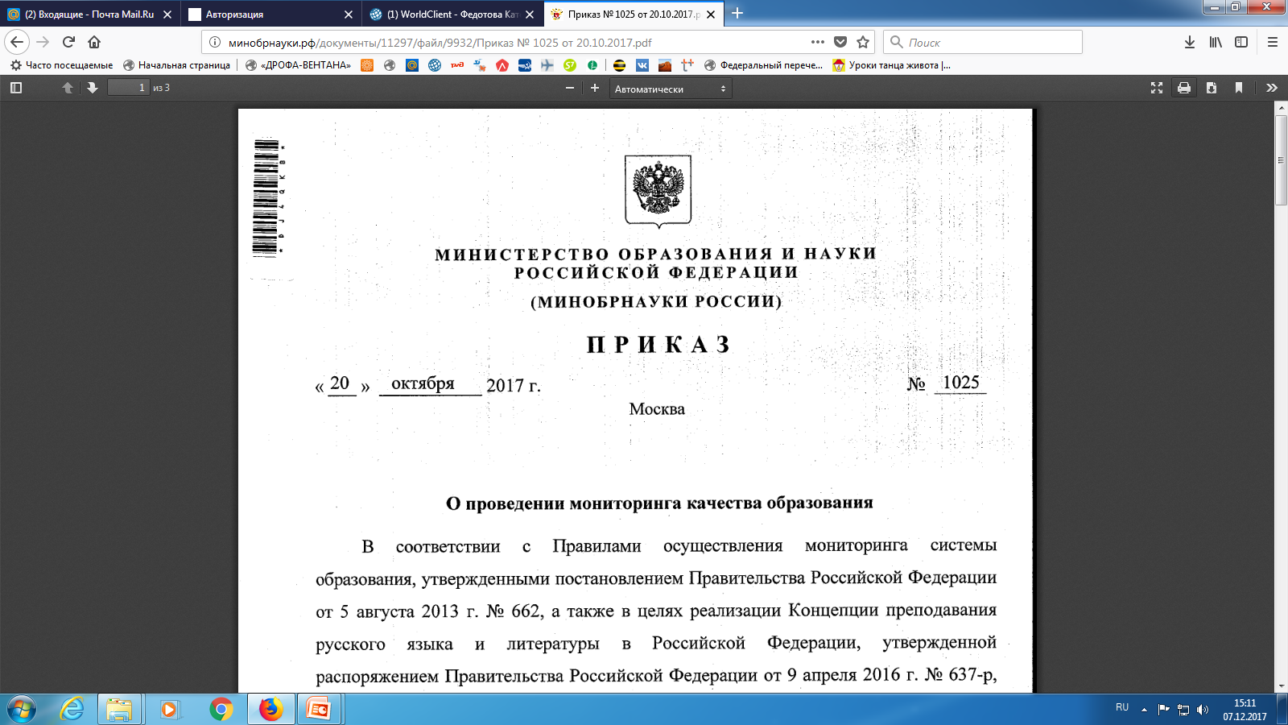
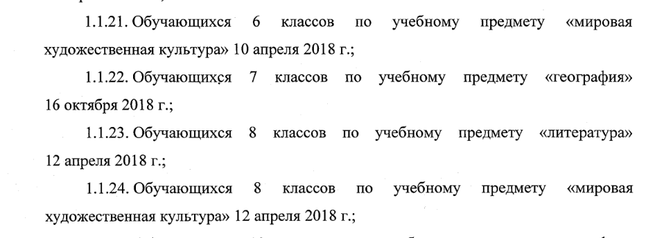
Мониторинг качества подготовки

Slide 55
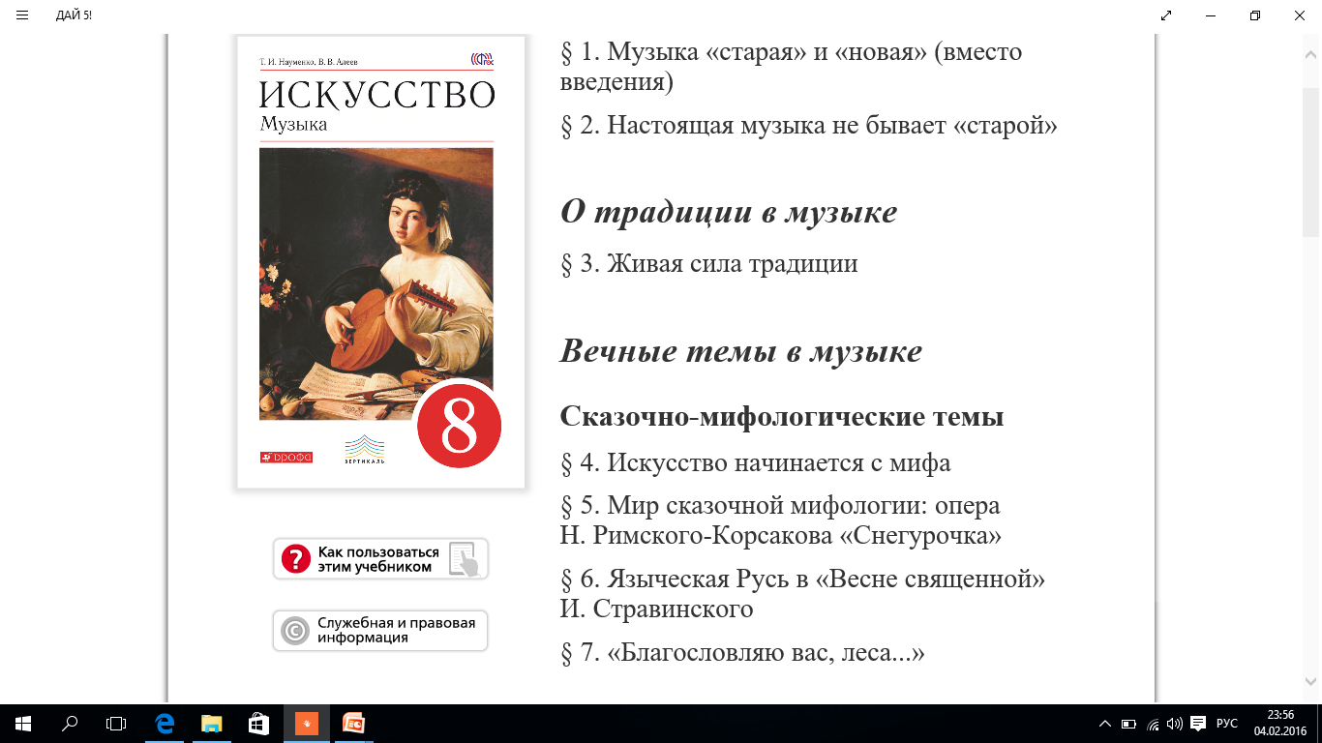
Мы должны готовить наших детей к их «завтра», а не к нашему вчера.
Электронная форма учебника
  Электронная форма учебника
  представляет собой электронное издание, соответствующее по структуре, содержанию и художественному оформлению печатной форме учебника, содержащей мультимедийные элементы и интерактивные ссылки, расширяющие и дополняющие содержание учебника

Slide 56
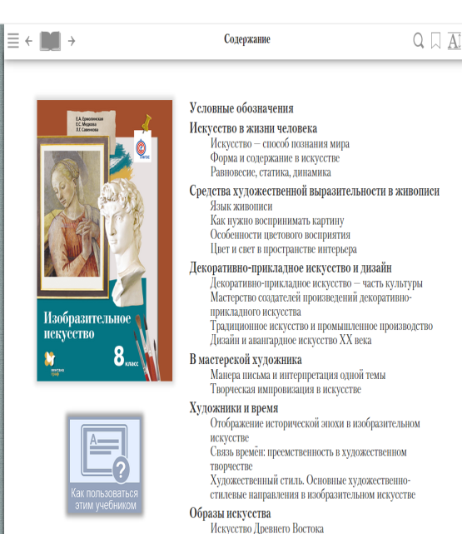
ЭФУ дополняет функции печатной версии учебника
Информационную
Систематизирующую
Мотивационную
Развивающую познавательные возможности
Координирующую

Slide 57
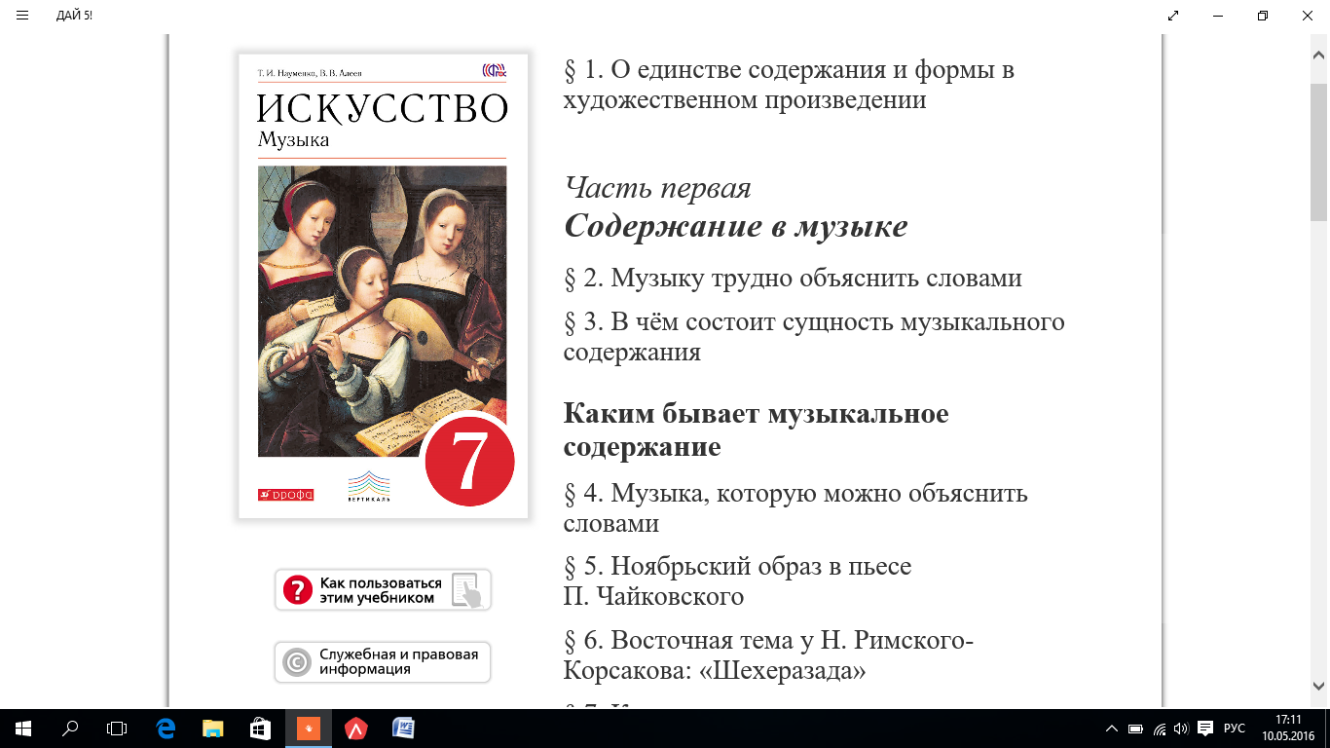
Электронная копия учебника.
Как использовать на практике?
Во время урока – на интерактивной доске, в том числе вместе с бумажным учебником
Во время урока – вместо бумажных учебников
Дома – вместо бумажных учебников
В нестандартных ситуациях – вместо бумажного учебника

Slide 58
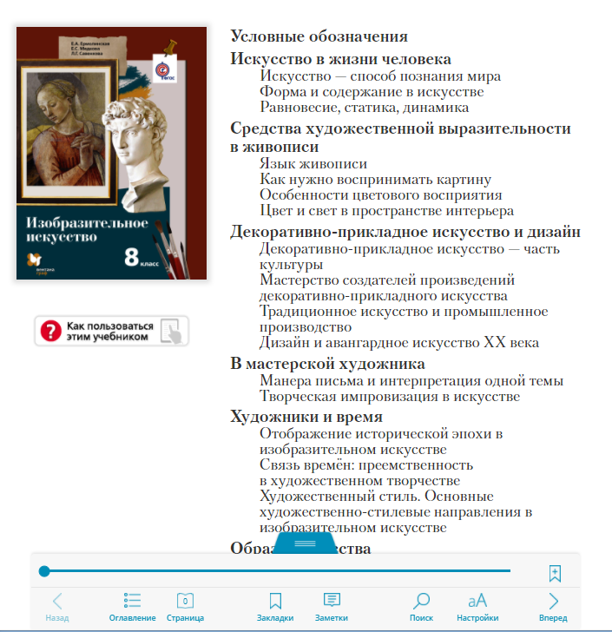
Основные отличия электронного от бумажного учебника:
Создание закладок и заметок
Возможность адаптации шрифта
Поиск по тексту
Быстрый переход к нужной странице
В итоге ЭФУ нацеливает на интеллектуальную коммуникацию, через ссылки и заметки- выход на новый формат взаимодействия в форме диалога.

Slide 59
Нормативно-правовые документы
ФЗ об Образовании, приказ 273 (укомплектованность библиотек печатными и (или) электронными учебными изданиями (включая учебники и учебные пособия)». В результате у школы появляется возможность использовать электронные учебники в образовательном процессе.
Приказ Минобрнауки России от 29.12.2014 N 1643, 1644, 1645
Норма обеспеченности образовательной деятельности учебными изданиями определяется исходя из расчета: не менее одного учебника в печатной и (или) электронной форме, достаточного для освоения программы учебного предмета на каждого обучающегося по каждому учебному предмету….».
3. Приказ Приказ N 1047 Минобрнауки России от 5 сентября 2013 г. «В федеральный перечень учебников включаются учебники, рекомендованные Научно-методическим советом по учебникам... С 1 января 2015 года представляется наряду с учебником в печатной форме учебник в электронной форме».
4. Приказ N 1559 Минобрнауки России от 8 декабря 2014 г. единственный на сегодня документ, где прописаны требования к ЭФУ…
Структура и содержание и художественное оформление электронной и печатной форм учебника соответствуют друг другу.

Slide 60

Возможности ЭФУ
1
2
Адаптация в соответствии с потребностями учащегося, уровнем его подготовки, интеллектуальными возможностями и амбициями.
3
Освобождение от громоздких действий, позволяя сосредоточиться на сути предмета, рассмотреть большее количество примеров и решить больше заданий.
4
Самопроверка на всех этапах работы
5
Роль терпеливого наставника, предоставляя практически неограниченное количество разъяснений, повторений, подсказок и проч.
Облегчение понимания изучаемого материала за счет иных, нежели в печатной учебной литературе, способов подачи материала: индуктивный подход, воздействие на слуховую и эмоциональную память и т.п.

Slide 61

Аппарат ЭФУ содержит
педагогически обоснованное для усвоения материала учебника количество мультимедийных
и/или интерактивных элементов:
галереи изображений;
аудиофрагменты;
видеоролики;
презентации;
анимационные ролики;
интерактивные карты;
тренажеры;
и иное

Slide 62
Проектирование урока музыки с использованием ЭФУ
На этапе мотивации, постановки проблемы и включения в учебную деятельность
На этапе восприятия, изучения нового и создания условий для осознанного восприятия
На этапе первичного закрепления и/или закрепления изученного материала
На этапе
рефлексии и контроля
  Самоанализ
  Кроссворды
  Музыкальные викторины
  тестовые задания:
  с выбором ответа
  с вводом ответа,
  на установление последовательности,
  на установление соответствия
  Игры
  подготовка коллективной презентации
  интерактивный кроссворд
  мини-тест
  Тренажеры на развитие разных видов музыкального слуха и памяти
  ребусы
  Видеофильмы
  анимация
  загадки
  формулирование ключевого вопроса при работе с иллюстративным и музыкальным материалом раздела
  Работа с основным содержанием
  мультимедийный объект (анимация, видеоролик, галерея изображений, виртуальные путешествия)
  дополнительные справочные материалы

Slide 63



Таким образом,
обучение с использованием ЭФУ – это обучение
Для каждого
Мотивирующее на учение
Захватывающее, эффективное, развивающее,
комфортное
В любом месте,
в любое время

Slide 64



ЭФУ МОЖЕТ БЫТЬ
установлена на любых широко распространенных операционных системах
воспроизведена на различных электронных мобильных устройствах
▪Windows
▪(версия от 7 и выше, ХР) для ПК
▪Android
▪(версия от 4 и выше)
▪iOS
▪планшетных компьютерах
▪на персональных компьютерах,
▪в том числе с подключением интерактивной доски

Slide 65

Технические вопросы

Slide 66

Наш агрегатор

Slide 67
Рекомендации по скачиванию электронного сертификата

Slide 68



Slide 69


Slide 70


2. Вводим индивидуальный код из памятки участника образовательного семинара.

Slide 71

3.Переходим на страницу участника семинара.

Slide 72

4. Вносим необходимые данные для оформления сертификата.

Slide 73

5. Заполняем анкету.

Slide 74

6. Сертификат будет находиться в Вашем личном кабинете в разделе «Мероприятия»!
Если у Вас все-таки возникнут затруднения, обратитесь ко мне по e-mail.
Fedotova.kn@rosuchtbnik.ru

Slide 75


скидка 15%
10 учебников
на 60 дней

Slide 76






Скидки и акции на обучение. Специальные предложения!
Педагоги, посетившие очный региональный семинар в 2017 году и активировавшие сертификат участника, могут записаться на курсы повышения квалификации и получить 30% скидку на обучение.

Slide 77


Slide 78


Slide 79
Благодарим за внимание!
Контакты для связи:
+7 (499)270 13 53 доб. 28 33
fedotova.kn@rosuchebnik.ru

